Slide 1
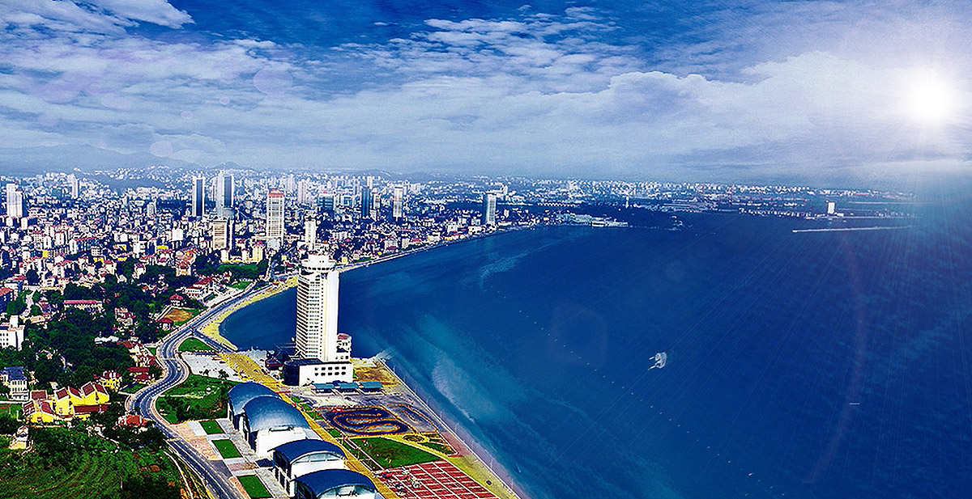

Slide 2
山东 烟台

Slide 3
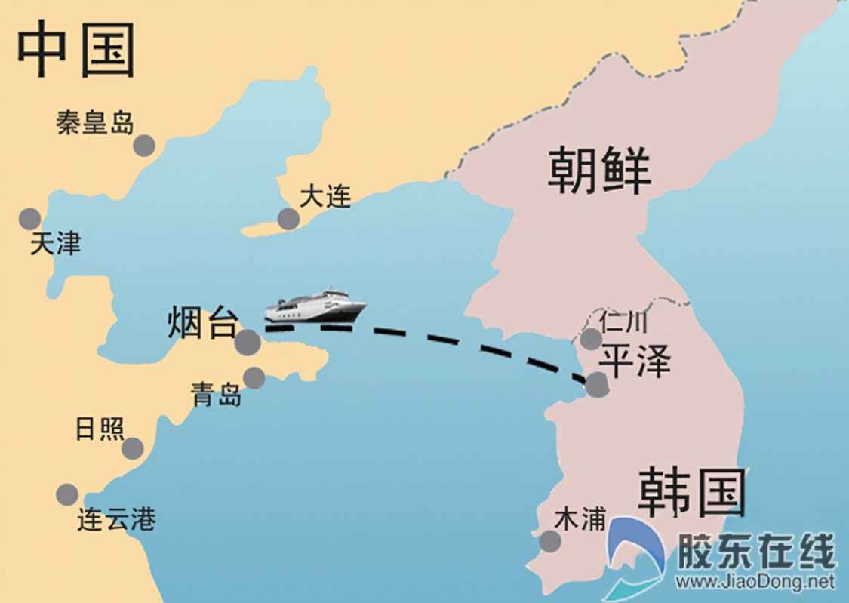
山东 烟台

Slide 4
对外开放

Slide 5
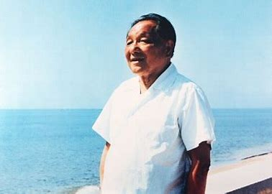
对外开放
1978年 十一届三中全会 实行改革开放的伟大决策。
1984年，邓小平指出：“中国的发展离不开世界。对内经济搞活，对外经济开放，不是短期的政策，而是长期的政策”。
1984年 十二届三中全会 《中共中央关于经济体制改革的决定》中明确“十一届三中全会以来，我们把对外开放作为长期的基本国策，作为加快社会主义现代化建设的战略措施，在实践中已经取得显著成效”。

Slide 6
对外开放 三个内容
大力发展对外贸易，特别是发展出口贸易
积极引进国外先进技术设备，特别是有助于企业技术改造的适用的先进技术
积极合理有效地利用外资，特别是更加积极地吸引外商直接投资，兴办中外合资、中外合作与外商独资企业
邓小平明确表示：“我们要有计划、有原则地引进技术和其他对我们有益的东西，但是我们决不学习和引进资本主义制度，决不学习和引进各种丑恶颓废的东西。”

Slide 7
对外开放 四个步骤
经济特区
深圳市、珠海市、汕头市、厦门市
沿海港口城市
大连、秦皇岛、天津、烟台、青岛、连云港、南通、上海、宁波、温州、福 州、广州、湛江和北海共14个大中港口城市
沿海经济开放区
长江三角洲、珠江三角洲和闽南三角区
内地

Slide 8
1. 烟台开发区的建立
1984年5月8日，烟台市成立对外经济贸易委员会，统一组织、协调全市对外经济贸易工作。
1984年10月20日，国务院正式批准设立烟台经济技术开发区。
到1991年，烟台开发区签订外引内联项目94个，合同额3.68亿美元，其中外资项目45个，合同额2.43亿美元，利用外资9393万美元；投资1000万美元以上的项目27个，出口创汇型项目占到80%。

Slide 9
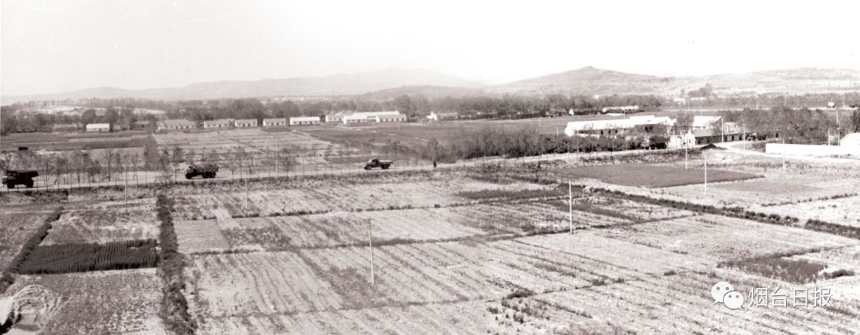

Slide 10
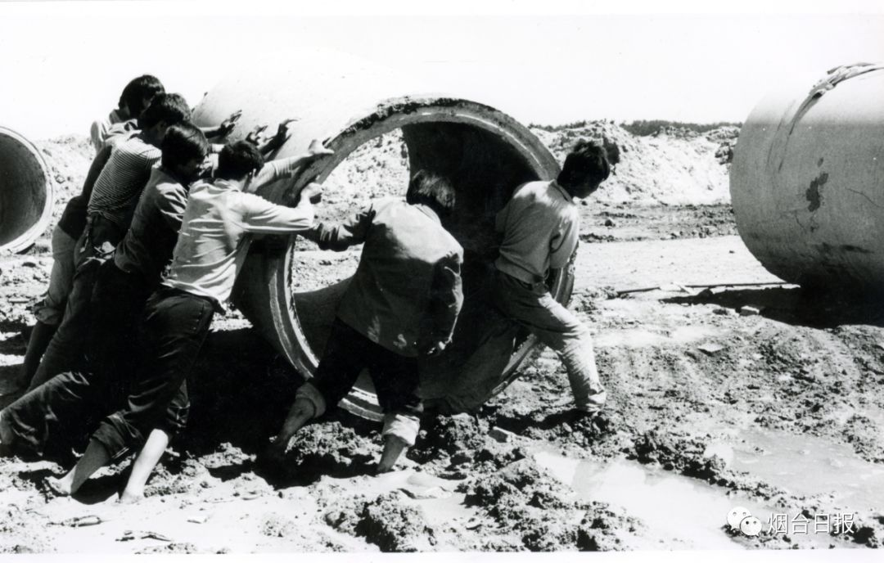

Slide 11
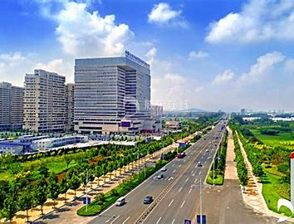

Slide 12
2. 与多国城市建立友好关系
1985年7月，烟台市与美国圣迭戈市签订缔结友好城市协议书。
目前，烟台市已与日本别府市、英国安格斯市、法国昂热市等13个国家和地区的22个城市建立了友好关系，友城交流范围涉及经贸、文化、教育、体育、卫生、旅游、劳务等各个方面，已经成为扩大国际合作的重要载体。

Slide 13
3. “亚太经贸城”
烟台市委、市政府做出了“进一步让世界了解烟台，让烟台走向世界”的对外开放战略，并且明确提出，烟台今后利用外资的最大潜力在亚太，对外开放的最大优势也在亚太。
1997年，烟台成功举办第二届APEC国际贸易博览会。
签订利用外资项目合同、协议和意向303个，总投资26.4亿美元，其中外资17.4亿美元，进出口贸易额14.8亿美元。
在成功举办APEC国际贸易博览会后，烟台又连续三次举办APEC大型国际经贸活动
第二届APEC中小企业技术交流暨展览会
第二届APEC投资博览会
APEC电子商务博览会

Slide 14
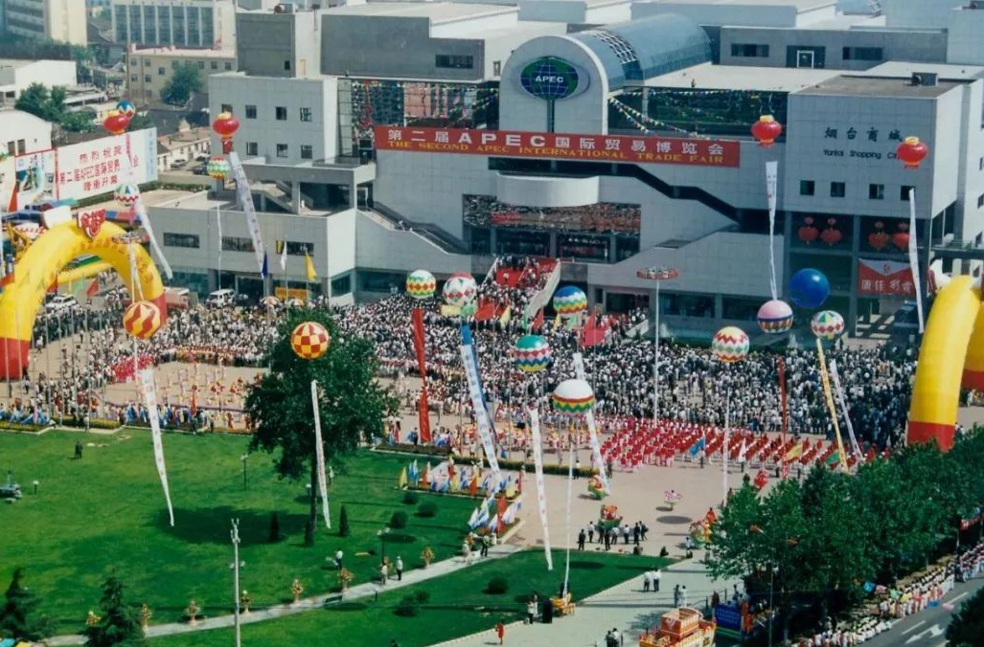
平等互利、彼此开放、共同繁荣
—— 江泽民

